Slide 1
স্বাগতম

Slide 2
পরিচিতি
আকবর আলী
সহকারি শিক্ষক
ঝিনাইগাতী সরকারি মডেল পাইলট উচ্চ বিদ্যালয়
ঝিনাইগাতী,শেরপুর ।

Slide 3
পাঠ পরিচিতি
শ্রেণিঃ-৭ম
বিষয়ঃ-বিজ্ঞান
অধ্যায়ঃ-৩য়(উদ্ভিদের বাহ্যিক বৈশিষ্ট্য)
বিশেষ পাঠঃ-রূপান্তরিত অস্থানিক মূল

Slide 4
এগুলো কি ?
মিষ্টি আলু
বট মূল

Slide 5
এগুলো কি ?
কেয়া
শতমূল

Slide 6
রূপান্তরিত অস্থানিক মূল

Slide 7
শিখন ফল
অস্থানিক মূলের কাজ বর্ণনা করতে পারবে ।
অস্থানিক মূলের কাজের ধরন গুলোর নাম লিখতে পারবে ।
বিভিন্ন প্রকার অস্থানিক মূল চিহ্নিত করতে পারবে ।

Slide 8
রূপান্তরিত অস্থানিক মূল
অস্থানিক মূল গুলো সাধারনত খাদ্য সঞ্চয়,যান্ত্রিক ভারসম্য রক্ষা ও শারীরবৃত্তীয় এই তিন ধরনের বিশেষ কাজ সম্পাদন করে ।

Slide 9
খাদ্য সঞ্চয়ের জন্য রূপান্তর
অস্থানিক মূলগুলো ভবিষ্যতের জন্য খাদ্য সঞ্চয় করে এবং মোটা হয়ে থাকে,তাই এগুলো বিভিন্ন আকার ধারন করে । যেমন মিশটি আলুর কন্দাল মূল,শতমূলী ও ডালিয়ার গুচ্ছিত কন্দ মূল ও করলার মালাকৃতি মূল ইত্যাদি ।

Slide 10
কন্দাল মূল
উদাহরণ স্বরুপ মিষ্টি আলুর নাম বলতে পারি ।মিষ্টি আলুর কন্দাল অস্থানিক মূল মাটির কাছা কাছি পর্ব হতে বের হয়ে খাদ্য সঞ্চয় করে অনিয়মিত ভাবে মোটা ও অনির্দিষ্ট আকার ধারণ করে ।
কাজঃ-খাদ্য সঞ্চয় করা ।

Slide 11
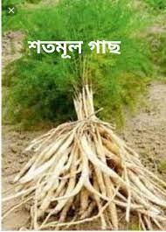
গুচ্ছিত কন্দমূল
এই মূল কন্দালাকৃতি মূলের মতই খাদ্য সঞ্চয় করে। অনিয়মিত ভাবে মোটা হয় । কিন্তু অনেক গুলো একত্রিত থাকে এবং প্রত্যেক মূল খাদ্য সঞ্চয় করে ।
কাজঃ-খাদ্য সঞ্চয় করা ।
উদাহরণ-শতমূলী ও ডালিয়া ।

Slide 12
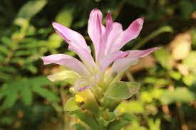
নডুলুজ মূল
এই মূলের প্রধান বৈশিষ্ট্য হলো মূলের অগ্রভাগ খাদ্য সঞ্চয় করে মোটা হয় ।
কাজঃ-খাদ্য সঞ্চয় করা ।
উদাহরণ-আমআদা ।

Slide 13
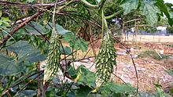
মালাকৃতির মূল
এই ধরণের মূল খাদ্য সঞ্চয় করে মোটা ও সঙ্কুচিত হয় ।
উদাহরণ-করলার মূল ।

Slide 14
যান্ত্রিক ভারসাম্য রক্ষার্থে রুপান্তর
এ মূল মাটির উপর খাড়াভাবে দাঁড়িয়ে থাকতে,
আরোহন করতে বা পানিতে ভাসতে সাহায্য করে । এ জন্য এ মূল গুলো স্তম্ভমূল,ঠেসমূল আরোহী মূল, ও ভাসমান মূলে রুপান্তরিত হয় ।

Slide 15
স্তম্ভ মূল
এ ধরণের মূল সাধারণত কান্ড বা শাখা থেকে খাড়াভাবে উপর থেকে নিচের দিকে নেমে মাটিতে প্রবেশ করে এবং মোটা হয়ে স্তম্ভের আকার ধারণ করে ।

Slide 16
ঠেস মূল
কোন কোন উদ্ভিদের প্রধান কান্ড দূর্বল হলে দাঁড়িয়ে থাকার জন্য কান্ডের গোড়া থেকে তীর্যক ভাবে অস্থানিক মূল মাটিতে প্রবেশ করে ।
উদাহরণ-কেয়া ।

Slide 17
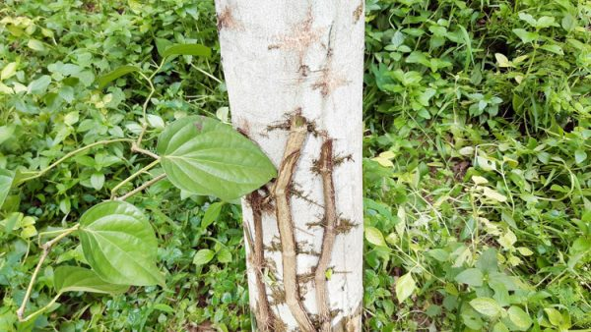
আরোহী মূল
কিছু দূর্বল কান্ড বিশিষ্ট উদ্ভিদের পর্ব হতে মূল উৎপন্ন হয়ে অন্য কিছু মাধ্যমকে আকড়ে ধরে উপরে উঠে ।
উদাহরণ-পান ।

Slide 18
শারীরবৃত্তিয় কার্য সাধনের জন্য রূপান্তর
মূলের মাধ্যমে উদ্ভিদের শারীরবৃত্তীয় কাজ হলেও বিশেষ বিশেষ ক্ষেত্রে শারীরবৃত্তীয় কাজের জন্য অস্থানিক মূলের পরিবর্তন হয়ে থাকে ।

Slide 19
পরাশ্রয়ী বায়বীয় মূল
এ প্রকারের মূল বাতাস থেকে জলীয় বাষ্প গ্রহণ করে বেঁচে থাকে,তাই এদের বায়বীয় মূল বলে ।
উদাহরণ-রাস্না ।

Slide 20
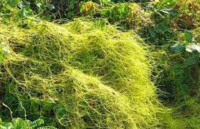
পরজীবী বা শোষক মূল
পজীবী উদ্ভিদে ক্লোরোফিল থাকে না তাই খাদ্যের জন্য আশ্রয় দাতা উদ্ভিদের দেহে বিশেষ ধরণের মূল প্রবেশ করিয়ে খাদ্যরস গ্রহণ করে । যা শোষক মূল নামে পরিচিত ।
উদাহরণ-স্বর্ণলতা ।

Slide 21
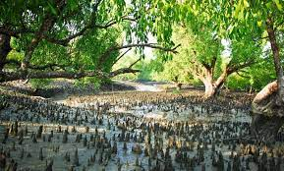
শ্বাসমূল
সমুদ্র উপকূলে লবণাক্ত কর্দমাক্ত মাটিতে উদ্ভিদের প্রধান মূল হতে ছিদ্রযুক্ত শাখা মূল খাড়াভাবে মাটির উপরে উঠে আসে । এই ধরনের রূপা- ন্তরিত মূলকে শ্বাসমূল বলে ।
উদাহরণ-সুন্দরী ,গরান ইত্যাদি ।
শ্বাসমূল

Slide 22
জনন মূল
কিছু কিছু উদ্ভিদের মূল সরাসরি প্রজননে অংশ গ্রহণ করে ।
উদাহরণ-পটল ও কাকরোলের মূল ।

Slide 23
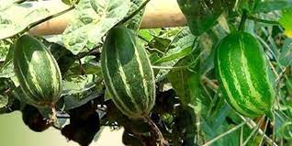
জনন মূল
মিষ্টি আলু
পটল

Slide 24
মুল্যায়ন
অস্থানিক মূল কি কি কাজ করার জন্য রূপান্তরিত হয় ?
গুচ্ছিত মূলের প্রধান কাজ কি ?
কোন অঞ্চলে উদ্ভিদের শ্বাসমূল দেখা যায় ?
শোষক মূল কাকে বলে ?

Slide 25
বাড়ীর কাজ
আরোহী মূল নেই কিন্তু অন্য কোন মাধ্যম কে অবলম্বন করে উপরে উঠে এমন দুটি উদ্ভিদের নাম লিখ ।

Slide 26
স্বাগতম

